Slide 1
«Автозаполнение юридических документов»
Выполнил: Утепкали Махамбет
Класс: 9А
Учитель: Сулейменова А.А.

Slide 2
Цель
Разработать приложение для автозаполнения документов

Slide 3
Задачи
Узнать виды документов и их оформление
Добавить их в код программы
Разработать интерфейс
Провести тестирование
Исправить ошибки, выявленные при тестировании
Сделать выводы

Slide 4
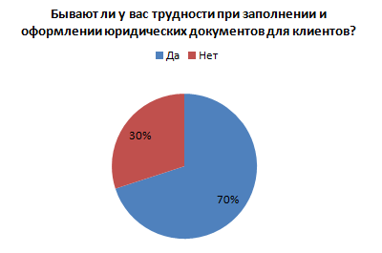
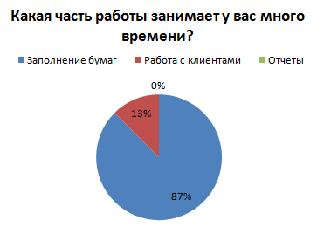

Slide 5
Входные и выходные данные
Входные данные: вид документа и личные данные для заполнения
Выходные данные: Текст заполненного документа

Slide 6
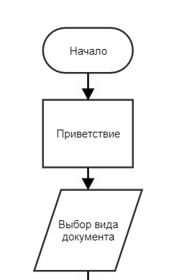
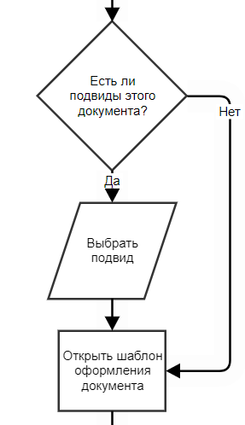
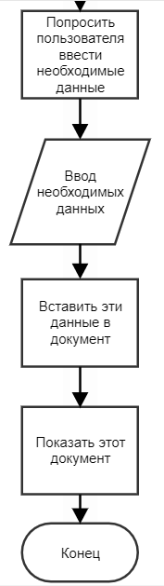

Slide 7
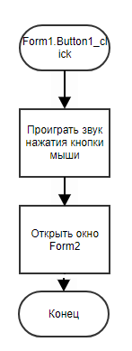
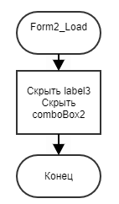
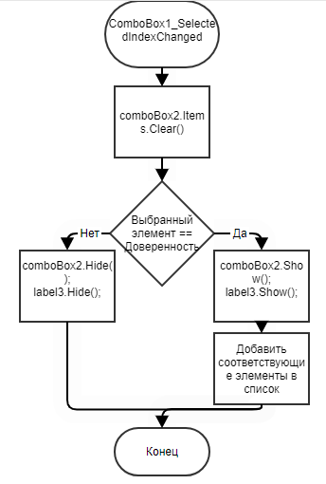
Form1 Form2

Slide 8
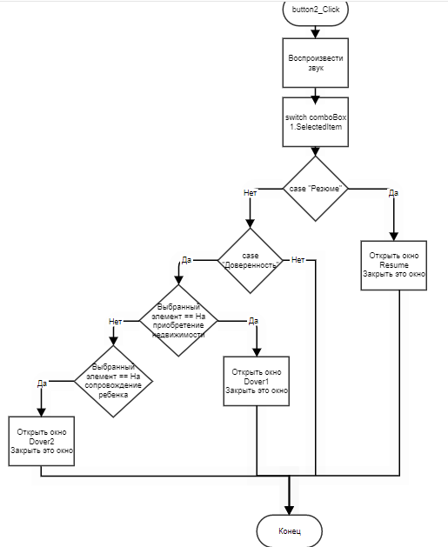
Form2

Slide 9
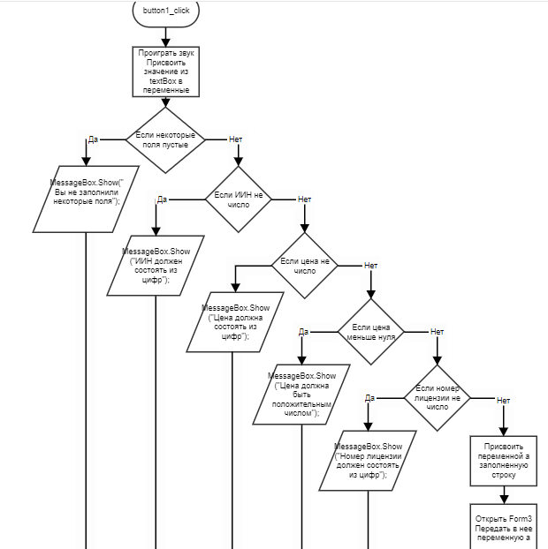

Dover1

Slide 10
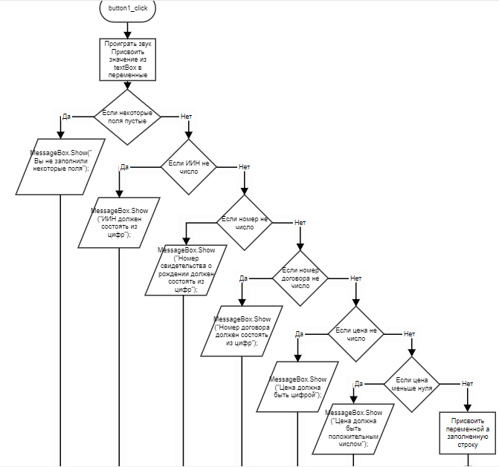
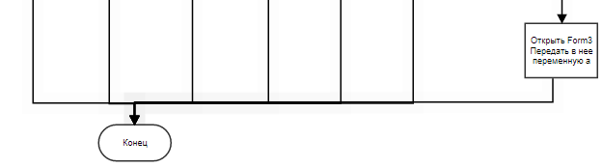
Dover2

Slide 11
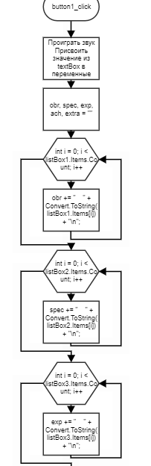
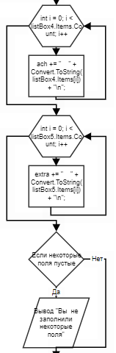
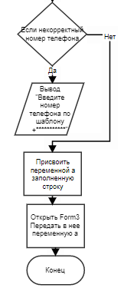
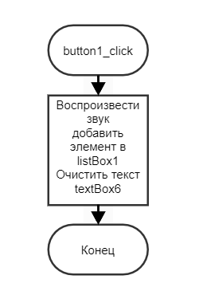
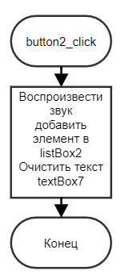
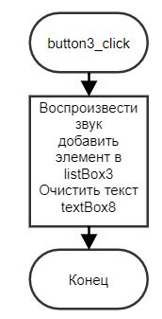
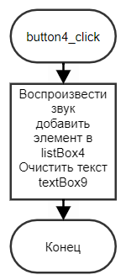
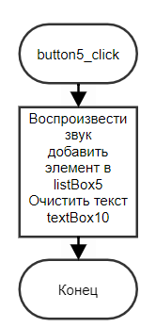
Resume

Slide 12
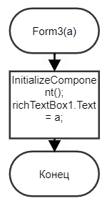
Form3

Slide 13
Оценивание
Закончив этот проект, я пришел к выводу, что достиг своей цели и разработал достойное приложение. У меня хорошо получилось сделать интерфейс и оформить шаблоны данных. Однако были и трудности. Например, я не раз сталкивался с проблемой в блок-схемах и синтаксисе кода. Но я смог их преодолеть. Я думаю, что я осуществил все задуманное, и одноклассники хорошо оценили мой проект. В дальнейшем я бы хотел добавить еще виды документов и оптимизировать алгоритм этого проекта.

Slide 14
Использованные источники
Wikipedia
docs.microsoft.com

Slide 15
Использованные приложения
Microsoft Word, потому что он простой и удобный
Microsoft Power Point, потому что у него дружелюбный дизайн и он поддерживает различные типы файлов
Visual studio, потому что он многофункционален и гибкий в работах с проектами.

